Slide 1

2
2
1
XÂY DỰNG GIA ĐÌNH VĂN HOÁ
GVTH：MỸ LỆ

Slide 2
  1. THẢO LUẬN NHÓM
NHÓM 1
NHÓM 2
NHÓM 3
Em có nhận xét gì về nếp sống của gia đình cô Hòa?
Mọi thành viên trong gia đình cô Hòa đã làm gì để xây dựng gia đình mình thành gia đình văn hóa?
Theo em, thế nào là gia đình văn hóa? Để xây dựng gia đình văn hóa, mỗi người trong gia đình cần phải làm gì?

Slide 3


  1. THẢO LUẬN NHÓM
TH
Cô Hòa vừa hoàn thành tốt công tác ở cơ quan vừa quán xuyến việc nhà, chăm lo nuôi dạy con chu đáo
Mọi người trong gia đình luôn chia sẻ, giúp đỡ nhau, Không khí gia đình luôn đầm ấm, vui vẻ
Gương mẫu đi đầu và vận động bà con bảo vệ môi trường và chống các tệ nạn xã hội, giúp đỡ mọi người xung quanh
Là tấm gương sáng cho con noi theo

Slide 4
1
KHÁI NIỆM
THỂ NÀO LÀ CỘNG ĐỒNG DÂN CƯ?

Slide 5
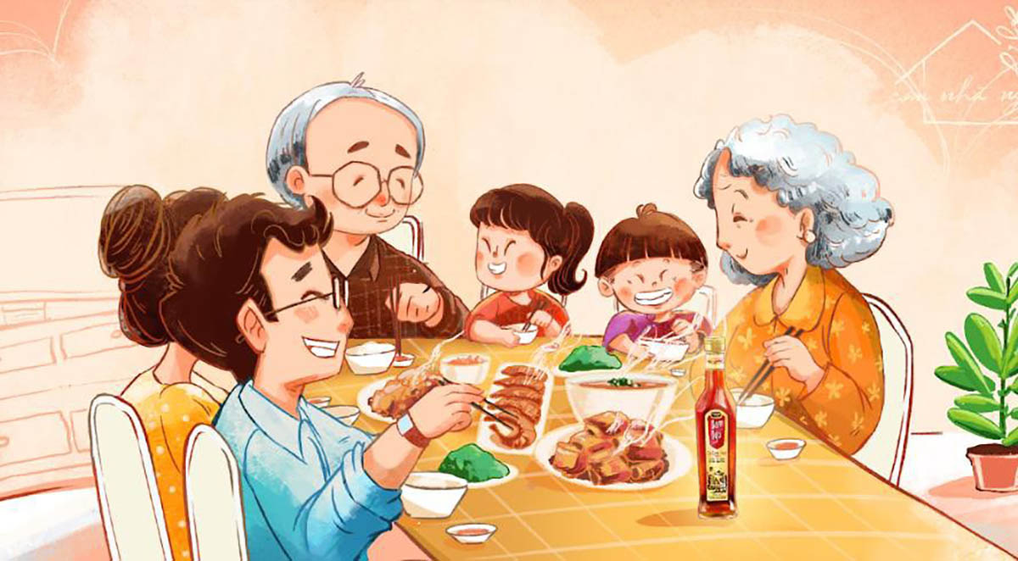
  1. KHÁI NIỆM
Gia đình văn hóa là gia đình hòa thuận, hạnh phúc, tiến bộ, thực hiện kế hoạch hóa gia đình, đoàn kết với xóm giềng và làm tốt nghĩa vụ công dân.

Slide 6
2
XÂY DỰNG
GIA ĐÌNH VĂN HOÁ

Slide 7

  2. CÁCH XÂY DỰNG GĐ VĂN HOÁ
Để xây dựng gia đình văn hoá thì:
Mỗi người cần phải thực hiện tốt bổn phận, trách nhiệm của mình trong gia đình.
Sống giản dị, không ham những thú vui thiếu lành mạnh, không sa vào tệ nạn xã hội.

Slide 8
3
Ý NGHĨA
XÂY DỰNG GIA ĐÌNH VĂN HOÁ

Slide 9
  3. Ý NGHĨA
Gia đình thực sự là tổ ấm nuôi dưỡng, giáo dục mỗi con người.
1
Gia đình có bình yên, xã hội mới ổn định
2
3
Xây dựng GĐ văn hóa là góp phần xây dựng XH văn minh, tiến bộ.

Slide 10
4
TRÁCH NHIỆM CỦA HS

Slide 11
4. NHỮNG VIỆC HỌC SINH CẦN LÀM
Chăm ngoan, học giỏi
Kính trọng, giúp đỡ ông bà, cha mẹ,
Thương yêu anh chị em
Không đua đòi ăn chơi
Không làm điều gì tổn hại đến danh dự gia đình

Slide 12
2
2
1
THANKYOU!

